Slide 1
محلول سازی
مدرس:خانم سلینا فرهنگی

Slide 2
مفاهیم کلی که در آموزش محلول سازی باید به آن بپردازیم عبارتند از:
1
ppm
مولاریته
2
ppb
نرمالاریته
3
غلظت معمولی
4
ساخت بافر
5
محلول سازی نسبت به درصد
6
مولالیته

Slide 3
پیش از آشنایی با اصول محلول سازی ابتدا باید نکات ایمنی را به طور کامل رعایت کنید و
وسایل مورد نیاز محلول سازی را بشناسید. از این رو برای احتیاط، به این نکات توجه کنید:
اصول محلول سازی
هنگام ورود به آزمایشگاه حتما از روپوش پزشکی، دستکش و عینک آزمایشگاهی و
ماسک شیمیایی برای محیط اسیدی استفاده کنید.
برای دور ریختن محلول هایی که آتش گیر هستند از ظرف شویی آزمایشگاه استفاده نکنید
زیرا فاضلاب این ظرف شویی ها تنها برای خروج آب است.
بهتر است برای حفظ سلامتی محیط زیست، فاضلاب های شیمیایی را در ظرف های جدا با توجه به ماهیت آنها جداسازی کرده
و از ریختن آنها در فاضلاب شهری جدا خودداری فرمایید و آنهارا توسط شهرداری در جایی دفع نمایید که سلامت جانداران
و محیط زیست به خطر نیفتد.

Slide 4
توجه داشته باشید اگر حلال آب و حل شونده ی اسید دارید، هیچ وقت آب را به اسید اضافه نکنید بلکه برای مخلوط
این دو ، ابتدا آب را در ظرف مناسب ریخته و سپس کم کم اسید را به اندازه نیاز اضافه کنید.
Infographic Designed
برای کار کردن با اسید و باز حتما از دستکش هایی استفاده کنید که در برابر اسید و باز
مقاوم هستند،مانند: دستکش نیتریلی و دستکش لاتکس
برخی از مواد مانند سدیم هیدروکسید و پتاسیم هیدروکسید زمانی که به آنها آب اضافه می شود
از خود تولید گرما می کند و باعث می شود ظرفی که در دستتان است با توجه به غلظت مواد داغ شود ،
در هنگام کار با این گونه مواد شیمیایی مراقب خود باشید .

Slide 5
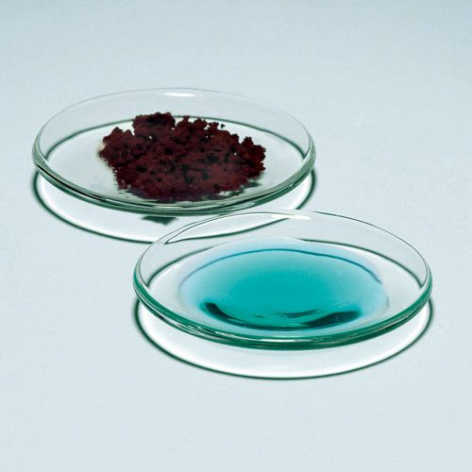
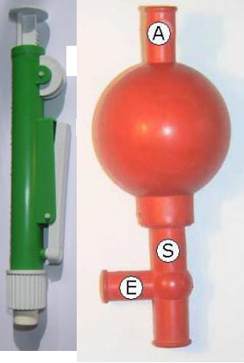
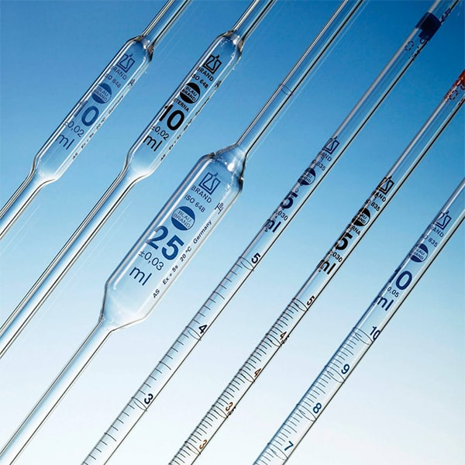
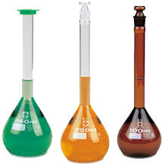
وسایل مورد نیاز محلول سازی برای محلول سازی در جامدات و مایعات از وسایل متفاوتی استفاده می شود .
وسایل محلول سازی جامدات :
شیشه ساعت، بشر، بالن ژوژه مناسب، قاشقک، همزن شیشه ای، پیست آب مقطر
وسایل محلول سازی مایعات:
بشر، بالن ژوژه مناسب،پیپت مناسب، پیست آب مقطر، استوانه مدرج

Slide 6
پیش از محلول سازی ابتدا باید با تعاریف زیر آشنا باشید :
محلول: محلول ها بدین صورت تعریف می شوند: مخلوط های همگن،
محلول هامعمولا براساس حالت فیزیکی طبقه بندی می شوند که شامل محلول های جامد،مایع و گاز است.
1
حلال: اغلب به جزئی از یک محلول که مقدارش بیشتر از اجزای دیگر است حلال می گویند.گرچه استفاده از این واژه
اختیاری است و دقیق نیست. برای محلول های گازی، واژه ی حلال و حل شونده زیاد مورد استفاده نیست.
2
3
حل شونده: اغلب به جزئی از محلول که از اجزای دیگر کمتر است حل شونده گفته می شود.
4
غلظت: به مقدار ماده ی حل شده در مقدار مشخصی حلال یا محلول گفته می شود.
انحلال پذیری: به بیشترین مقدار از یک ماده که در مقدار مشخصی حلال حل شود
و سیستم پایداری تشکیل می دهد، انحلال پذیری گفته می شود.
5

Slide 7
انواع محلول ها
محلولهای رقیق: محلولهایی که غلظت ماده حل شده آنها نسبتا کم است.
محلولهای غلیظ: محلولهایی که غلظت نسبتا زیاد دارند.
محلول سیر شده: اگر مقدار ماده حل شده در یک محلول برابر با انحلال پذیری آن در حلال باشد،
آن محلول را محلول سیر شده می نامیم.
محلول فراسیرشده: می توان از یک ماده حل شونده جامد ، محلول فراسیر شده تهیه کرد
که در آن، غلظت ماده حل شده بیشتر از غلظت آن در محلول سیر شده است. این محلول ، حالتی نیم پایدار دارد
و اگر مقدار بسیار کمی از ماده حل شونده خالص بدان افزوده شود، مقداری از ماده حل شده که
بیش از مقدار لازم برای سیرشدن محلول در آن وجود دارد، رسوب می کند.

Slide 8
به طور کلی محلول سازی در آزمایشگاه به دو دسته تقسیم می شود
“
“
محلول سازی از مایعات
محلول سازی از جامدات
محلول سازی از جامدات کمی آسان تر از محلول سازی از مایعات است زیرا برای محاسبات آن به آیتم های کمتری نیاز داریم.

Slide 9
به طور کلی محاسبات محلول سازی یا برحسب مولاریته است یا برحسب نرمالیته که در جدول زیربه روابط مورد نیاز اشاره می کنیم:
C_{معمولی}= $\frac{M}{V}$ | غلظت معمولی
C_{M}= $\frac{\text{C}\text{معمولی}}{M}$ | غلظت مولار
C_{M}= $\frac{n}{v}$ | غلظت مولار
C_{M}= $\frac{10ad}{M}$ | غلظت مولار
M= $\frac{10ad}{E}$ | غلظت نرمال
C_{M1}V₁=C_{M2}V₂ | رابطه کاربردی برحسب غلظت مولار
N₁V₁=N₂V₂ | رابطه کاربردی برحسب غلظت نرمال

Slide 10
محلول سازی از مایعات بر حسب غلظت مولار
این فرم از محلول سازی به این صورت است که ما یک ماده مادر به صورت محلول در اختیار داریم
و می خواهیم یک محلول با حجم و غلظت مورد نیازمان را بسازیم. به عبارت دیگر ما از محلول
غلیظ یک ماده، محلولی با حجم و غلظت مورد نظر را می سازیم.
تذکر: محلول مادر همان محلول غلیظی است که ما می خواهیم محلول مورد نظرمان را از آن بسازیم.
رابطه اصلی ما در این قسمت به صورت زیر می باشد:
C_{M}= $\frac{10ad}{M}$
a | درصد خلوص
d | دانسیته
M | جرم مولکولی

Slide 11
در این قسمت ما بایستی درصد خلوص محلول مادر، دانسیته محلول مادر و همچنین جرم ملکولی محلول مادر را در اختیار
داشته باشیم تا اینکه بتوانیم غلظت مولار محلول مادر (غلیظ) را به دست آوریم و سپس از رابطه کاربردی بر حسب
غلظت مولار حجمی از محلول مادر را که بایستی برداریم و محلول سازی را انجام دهیم، محاسبه می کنیم.
Infographic Designed
C_{M1} | غلظت محلول مادر
V₁ | حجمی از محلول مادر که باید جهت محلول سازی برداریم
C_{M2} | غلظت مورد نیاز از محلولی که میخواهیم بسازیم
V₂ | حجم مورد نیاز از محلولی که میخواهیم بسازیم
C_{M1}V₁=C_{M2}V₂
نکته: در خصوص در صد خلوص، دانسیته و جرم ملکولی محلول ماد ر(غلیظ) و ... باید بگوییم
که مقادیر هریک از این کمیت ها را می توانیم ازروی کاتالوگ و یا لیبل محلول مادر (غلیظ ) مشاهده کنیم.

Slide 12
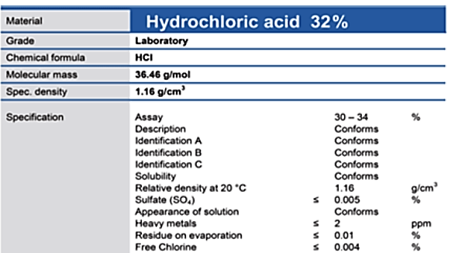
نمونه ای از لیبل محلول مادر

Slide 13
1)به مقدار دلخواه اسید کلرید ریک3 مولار بسازید
2( 100 میلی لیتر محلول سولفوریک اسید 2 مولار بسازید

Slide 14
_{g/cm}³
پاسخ 1
d=1.18
Hcl
%37
M(Hcl)=1+35.5=36.5 g/mol
a=%37
C_{M}= $\frac{10ad}{M}$
⁼ $\frac{10×37×1.18}{36.5}=12M$
C_{M1}V₁=C_{M2}V₂
12M$×X=3M×50ml$
X=12.5ml

Slide 15
_{g/cm}³
پاسخ 2
d=1.83
H₂SO₄
M=98.079 g/mol
a=%98
C_{M}= $\frac{10ad}{M}$
⁼ $\frac{10×98×1.83}{98.079}=18.28M$
C_{M1}V₁=C_{M2}V₂
18.28M$×X=2M×100ml$
X=11ml

Slide 16
محلول سازی از جامدات بر حسب غلظت مولار
در این نوع محلول سازی دیگر کمیت های درصد خلوص و دانسیته مطرح نیست و در این قسمت از روابط غلظت مولار و غلظت معمولی بهره می گیریم.
C_{M}= $\frac{n}{v}$
C_{معمولی}= $\frac{M}{V}$
C_{M}= $\frac{\text{C}\text{معمولی}}{M}$
در اینجا ما فقط به جرم مولکولی ترکیب احتیاج داریم که آن را ، هم می توانیم از روی لیبل جامد ببینیم و هم خودمان می توانیم حساب کنیم.
3(جرم مولکولی سدیم هیدروکسید و کلسیم نیترات را حساب کنید

Slide 17
پاسخ 3
M_{NaOH =23+16+1=40}
g/mol
M_{Ca(NO3)2 =40+2(14)+6(16)=146}
g/mol

Slide 18
4( به مقدار دلخواه سدیم هیدروکسید 0.5 مولار
بسازید
5) 100 میلی لیتر محلول 0.1 مولار کلسیم
نیترات بسازید

Slide 19
پاسخ 4
؟ میلی لیتر = مثلا 50 میلی لیتر
NaOH 0.5 M
$$\frac{0.5 M}{1L}$$
$×\frac{40g NaOH}{1 mol NaOH}$= 20 g /1L
20 g | ?
100 ml | 50ml
$x=\frac{20g×50ml}{100 ml}$= 1 g

Slide 20
پاسخ 5
Ca(NO₃)₂
0.1 M
100 میلی لیتر
$$\frac{0.1 M}{1L}$$
$×\frac{164g Ca(NO3)2 }{1 mol Ca(NO3)2 }$= 16.4 g /1L
16.4 g | ?
1000 ml | 100ml
$x=\frac{16.4g×100ml}{1000 ml}$= 1.64 g

Slide 21
محلول سازی از مایعات بر حسب غلظت نرمال
این نوع از محلول سازی هم مشابه محلول سازی از مایعات بر حسب غلظت مولار است و روش ها و دستور العمل های آنجا،
در این نوع محلول سازی هم صادق است، منتهای امر در این قسمت ما بایستی با روابط مربوط به نرمالیته کار کنیم.
در این فرم در ابتدا ما باید غلظت محلول مادر (غلیظ) را برحسب نرمال محاسبه کنیم:
$$\frac{M}{اسیدی H تعداد}$$ | برای اسیدها
$$\frac{M}{بازی OH تعداد}$$ | برای باز ها
$$\frac{M}{ شده مبادلهe تعداد}$$ | برای اجسام اکسید و احیا
$$\frac{M}{ شده جانشین فلز ظرفیت }$$ | برای نمک های معمولی
N= $\frac{10ad}{M}$
E= $\frac{M ( مولکولی جرم)}{n(ظرفیت)}$
E همان اکی والان است که برای اجسام شیمیایی مختلف متفاوت
است که در روبرو می بینید:

Slide 22
بعد از محاسبه نرمالیته محلول مادر ، حجمی را که باید از محلول مادر برداریم
و محلول سازی را توسط آن انجام دهیم بوسیله فرمول زیر حساب می کنیم:
N₁V₁=N₂V₂
N₁ | غلظت محلول مادر
V₁ | حجمی از محلول ماد ر که باید جهت محلول سازی برداریم
N₂ | غلظت مورد نیاز از محلولی که میخواهیم بسازیم
V₂ | حجم مورد نیاز از محلولی که میخواهیم بسازیم

Slide 23
6(به مقدار دلخواه نیتریک اسید 4 نرمال بسازید
7(100 میلی لیتر سولفوریک اسید 2 نرمال بسازید

Slide 24
پاسخ 6
HNO₃
4N
H NO₃
n=1
N= $\frac{10ad}{E}$
⁼ $\frac{10ad}{\frac{M}{n} }=\frac{10×65×1.51}{\frac{63.01}{1} }$
=15.5 N
N₁V₁=N₂V₂
1$5.5N×X=4N×50ml$
X=12.9ml

Slide 25
پاسخ 7
H₂SO₄
2N
H₂ SO₄
n=2
N= $\frac{10ad}{E}$
⁼ $\frac{10ad}{\frac{M}{n} }=\frac{10×98×1.83}{\frac{98.078}{2} }$
=36.5 N
49.039
N₁V₁=N₂V₂
3$6.5N×X=2N×100ml$
X=5.5 ml

Slide 26
محلول سازی از جامدات بر حسب غلظت نرمال
اگر بخواهیم از جامدی، محلول تهیه کنیم که غلظت آن
را بر حسب نرمال بیان کرده اند به شیوه زیر عمل می کنیم:
نکته: اگر بخواهیم نرمالیته را به مولاریته تبدیل کنیم و محلول سازی
از جامدات را بر اساس قوانین مولاریته انجام دهیم از فرمول زیر استفاده می کنیم:
C_{M}=$\frac{نرمالیته (N)}{ظرفیت (n)}$

Slide 27
(8به مقدار دلخواه سدیم کلرید 1 نرمال بسازید
9( 50 میلی لیتر پتاسیم کلرید 3 نرمال بسازید

Slide 28
+1
پاسخ 8
Na
1 N NaCl=1M NaCl
n=1
M_{NaCl}
=23+35.5=58.5 g/mol
$$\frac{0.1 M}{1L}$$
$×\frac{58.5g }{1 mol }$= 58.5 g /1 L
58.5 g | ?
1000 ml | 100ml
$x=\frac{58.5 g×100ml}{1000 ml}$= 5.85 g

Slide 29
پاسخ 9
+
K
3 N KCl=3 M KCl
KCl
n=1
M_{KCl}
=74.5 g/mol
$$\frac{3 M}{1L}$$
$×\frac{74.5g }{1 mol KCl }$=
$$\frac{223.5 M}{1L}$$
223.5 g | ?
1000 ml | 50ml
$x=\frac{223.5 g×50ml}{1000 ml}$= 11.175 g

Slide 30
درصد حجمی v/v
درصد حجمی، حجم ماده حل شده در ١٠٠ واحد حجم محلول را بیان می کند.
هنگامی که می گوییم محلول استون، ٤٥ درصد حجمی است بدین معنی است
که در ١٠٠ میلی لیتر از محلول مورد نظر، ٤٥ میلی لیتر استون و ٥٥ میلی لیتر آب
وجود دارد.
درصد حجمی= $\frac{شونده حل }{محلول حجم}$
$×$100

Slide 31
درصد جرمی w/w
درصد حجمی= $\frac{شونده حل ماده جرم}{محلول جرم}$
به مقدار گرم ماده حل شونده موجود در 100 گرم
از یک محلول، درصد جرمی ماده حل شونده در آن محلول گفته می شود.
$×$100
روی بر چسب محلول شست وشوی دهان نوشته می شود: "محلول استریل سدیم کلرید
0.9 درصد برای شستشو". عبارت "سدیم کلرید 0.9 درصد" یعنی در 100 گرم
از این محلول 0.9 گرم سدیم کلرید وجود دارد و بقیه آن آب است.
نکته: یکای جرم در صورت و مخرج کسر باید یکسان باشد,
یعنی هر دو باید برحسب میلی گرم، گرم یا کیلوگرم بیان شوند.

Slide 32
درصد وزنی حجمی v/w
جرم ماده حل شده در 100 واحد حجم محلول را ، درصد وزنی حجمی محلول می گویند.
درصدوزنی حجمی= $\frac{شونده حل ماده وزن}{محلول حجم}$
$×$100
مطلوبست تهیه 100 میلی لیتر محلول 25 % وزنی حجمی سدیم هیدروکسید:
سدیم هیدروکسید یک ماده جامد است ، می توانیم 25 گرم از این جامد را برداریم و به حجم 100میلی لیتر برسانیم.

Slide 33
محلول سازی بر حسب ppm
گاهی اوقات در آزمایشگاه ما بایستی محلول سازی را براساس یک نسبت مشخص بسازیم.
ppm = $\frac{شونده حل جرم }{محلول جرم}$
برای محلول های بسیار رقیق،
جرم حل شونده آنقدر کم است
که معمولا برای بیان غلظت، بجای درصد از
قسمت در میلیون ppm استفاده می شود.
$×$100
ppm = $\frac{شونده حل گرم میلی}{محلول لیترم}$
$×$100

Slide 34
(11 100 میلی لیتر محلول ppm 1000 نیترات بسازید
01 (به مقدار دلخواه محلول سدیم ppm 1000 بسازید
(12100 میلی لیتر محلول پتاسیم ppm 5 بسازید

Slide 35
پاسخ 10
Na 1000 ppm
NaCl
NaCl | Na
58.5 g/mol | 23 g/mol
x | 1000 ppm
$x=\frac{58.5 \frac{g}{mol}×1000ppm}{23g/mol }$= 2543 ppm(mg/l)
$x$ = 2.543 g/1L
2.543 g | x
1000 ml | 100 ml
$x=\frac{2.543 ×100}{1000}$= 0.254 g

Slide 36
پاسخ 11
1000 ppm NO₃
NaNO₃
NaNO₃ | NO₃
85 g/mol | 62 g/mol
x | 1000 ppm
$x=\frac{85×1000ppm}{62}$ = 1370.9 ppm(mg/l)
$x$ = 1.371 g/1L
1.371 g | x
1000 ml | 100 ml
$x=0.137$g

Slide 37
پاسخ 12
5 ppm K
KCl
KCl | K
74.55 g/mol | 39 g/mol
x | 5 ppm
$x=\frac{74.55 ×5 ppm}{39}$= 9.55 ppm(mg/l)
$x$ = 0.009 g/1L
به نظر شما این عدد چقدر دقت دارد؟

Slide 38
ادامه 12
5 ppm K
KCl
KCl | K
74.55 g/mol | 39 g/mol
x | 1000 ppm
$x=\frac{74.55 ×1000 ppm}{39}$= 1911 ppm(mg/l)
$x$ = 911.1 g/1L
M₁V₁=M₂V₂
1$000 ppm×X=5 ppm×100ml$
$x$ = 0.5 ml

Slide 39
اصول رقیق سازی
به طور کلی رقیق سازی یک محلول بدین معنی است که از یک محلول غلیظ، یک محلول رقیق تر بوسیله اضافه کردن آب بسازیم.
غالبا رقیق سازی را می توان به دو دسته تقسیم بندی کرد:
-2 رقیق سازی غلظتی
-1 رقیق سازی درصدی
مانند ساخت اسید کلرید ریک 10%

Slide 40
رقیق سازی درصدی
منظور از رقیق سازی درصدی این است که ما یک محلول غلیظ )مادر( با درصد وزنی یا همان درصد خلوص مشخص
که روی لیبل ذکر می شود در اختیار داریم و می خواهیم از این محلول، محلولی جدید با درصد وزنی (خلوص)
جدید بسازیم. برای این منظور از رابطه زیر بهره می گیریم .
$$محلول از نیاز مورد مقدار (ml)×\frac{موردنیاز محلول درصد}{مادر محول درصد}$$
مثال : 250 میلی لیتر محلول سولفوریک اسید 85 % تهیه کنید:
$250 ml×\frac{85}{98}$= 216.83 ml

Slide 41
رقیق سازی غلظتی
این نوع محلول سازی به این شکل است که ما یک محلول با غلظت مشخص در اختیار داریم
و می خواهیم از این محلول ، یک محلول جدید با غلظتی جدید بسازیم
که به این منظور از رابطه C2V2= C1V1 استفاده می کنیم.
مثال : از محلول 10 مولار نیتریک اسید ، 100 میلی لیتر محلول 2.5 مولار تهیه کنید
$10×X$= 2.5 $×$ 100
X= 25 ml

Slide 42
از حسن توجه شما بسیار سپاس گزارم...

